Slide 1
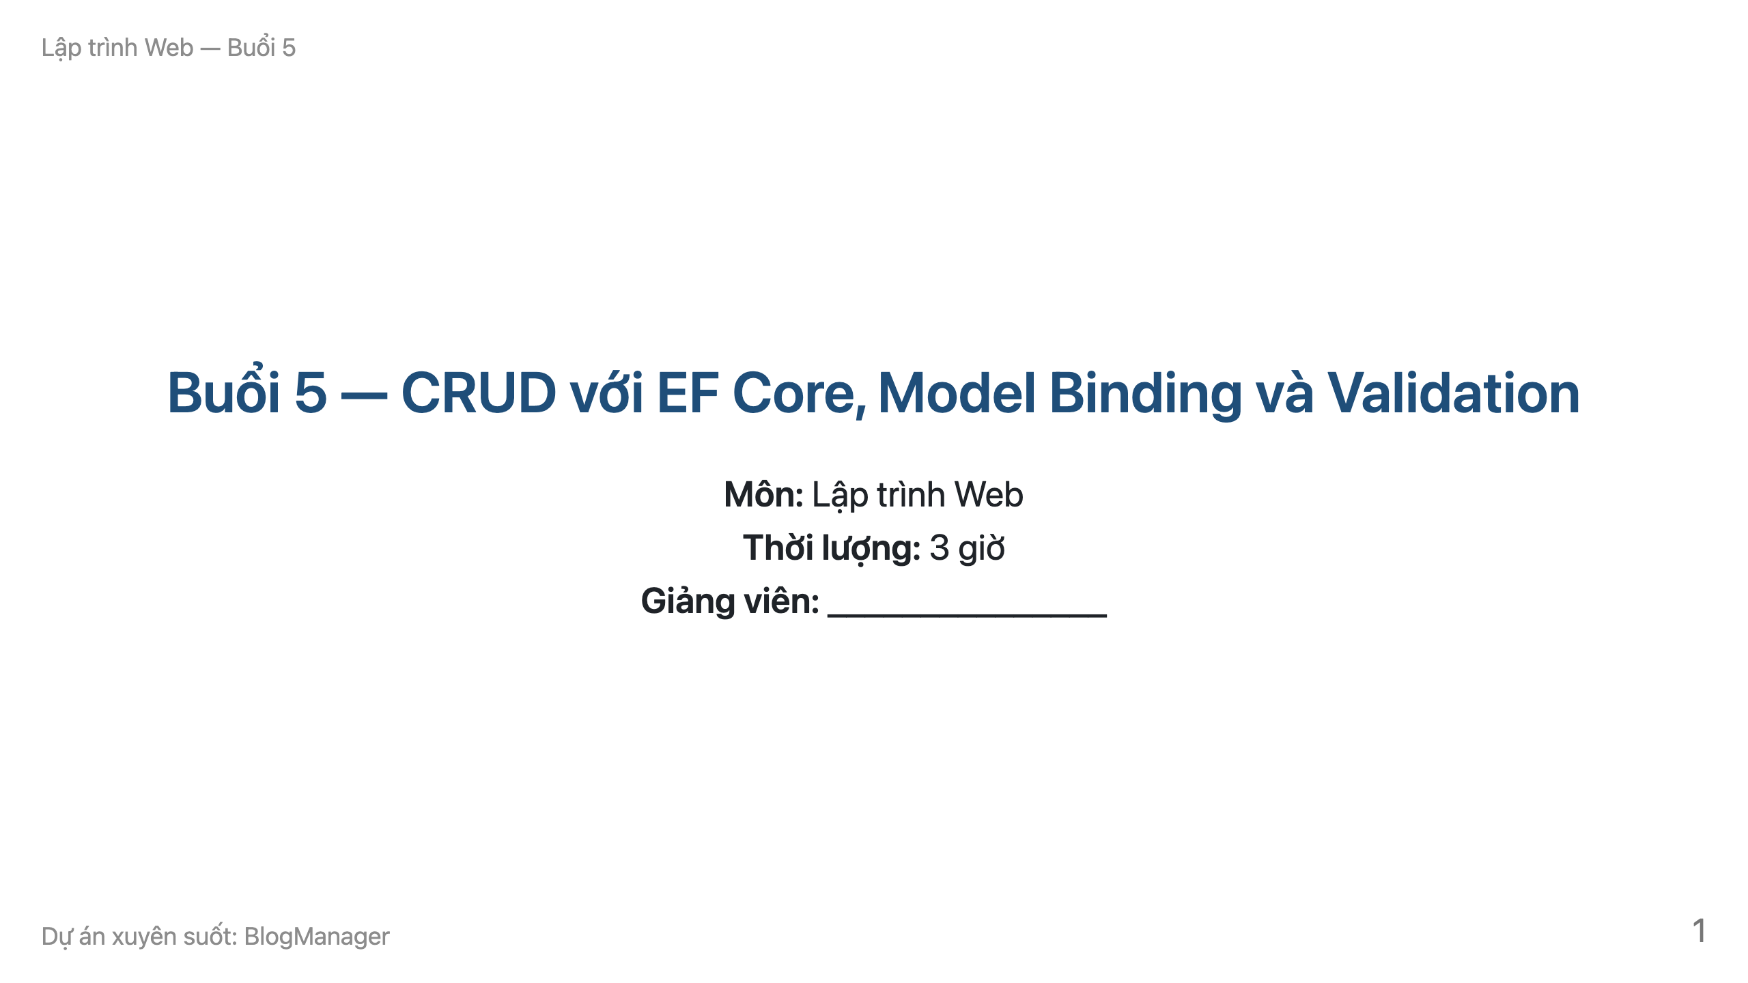
Notes:
Buổi 4 đã có database nhưng người dùng chưa thêm/sửa/xóa được qua giao diện. Hôm nay: hoàn thiện CRUD thật cho Post, có validation.

Slide 2
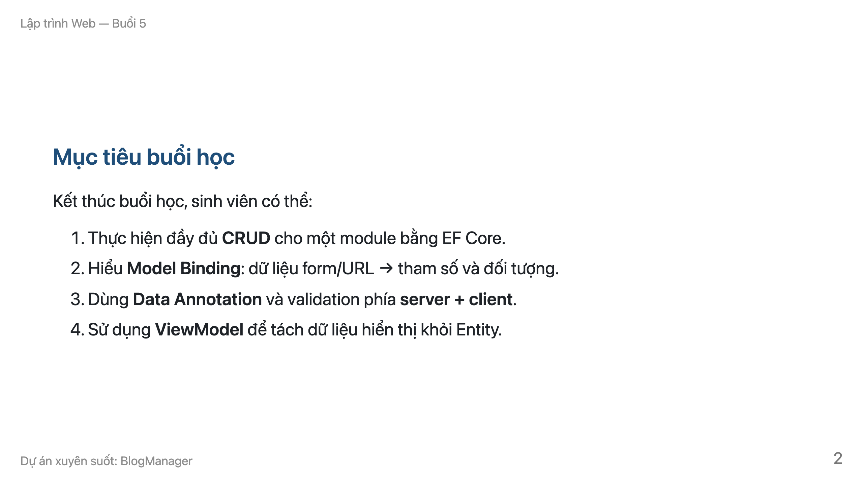
Notes:
4 mục tiêu là tiêu chí đánh giá cuối buổi.

Slide 3
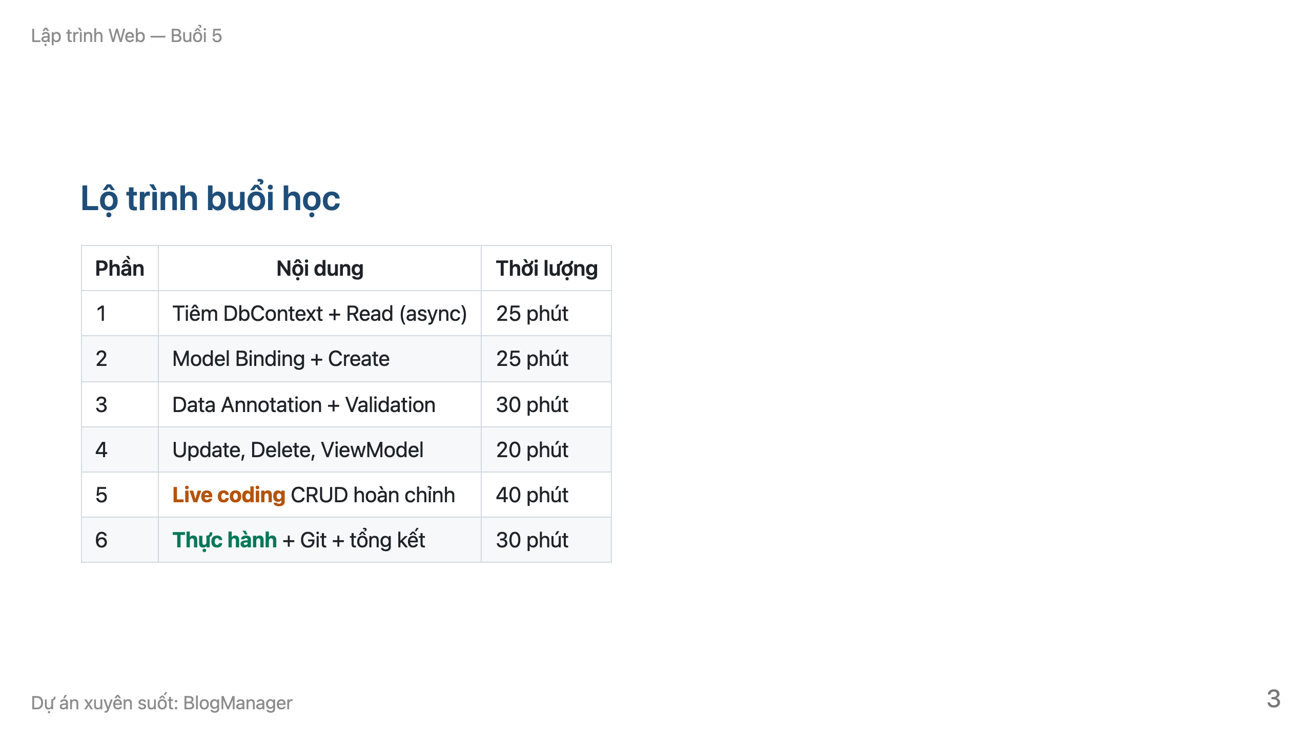
Notes:
Quy ước màu: cam = giảng viên demo, xanh = sinh viên tự làm.

Slide 4
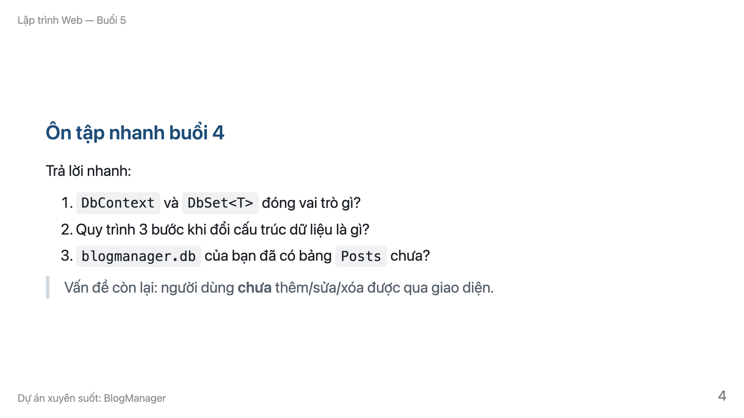
Notes:
Đảm bảo mọi máy có database + bảng Posts trước khi vào bài.

Slide 5
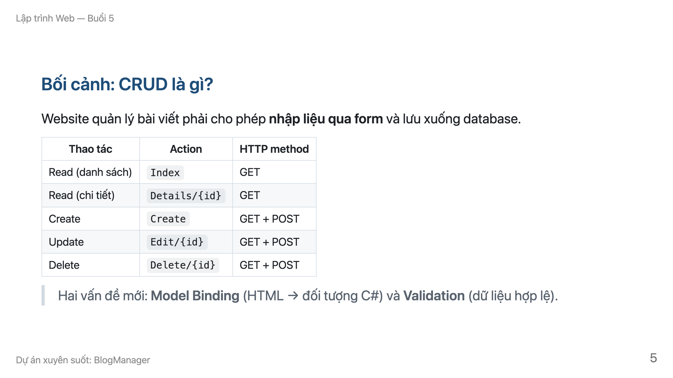

Slide 6
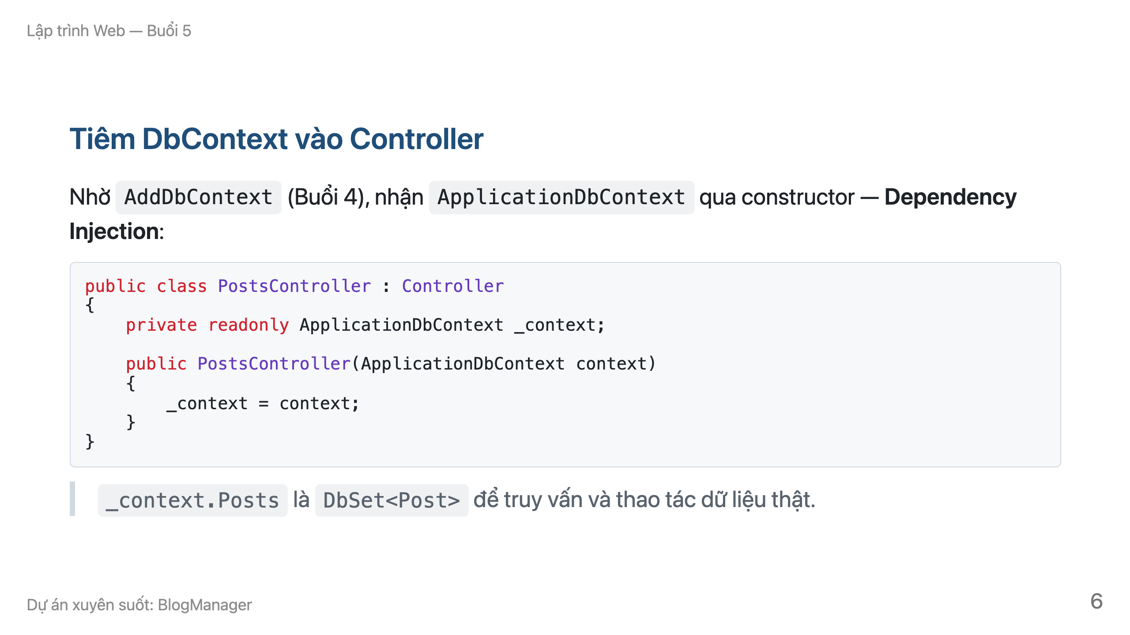

Slide 7
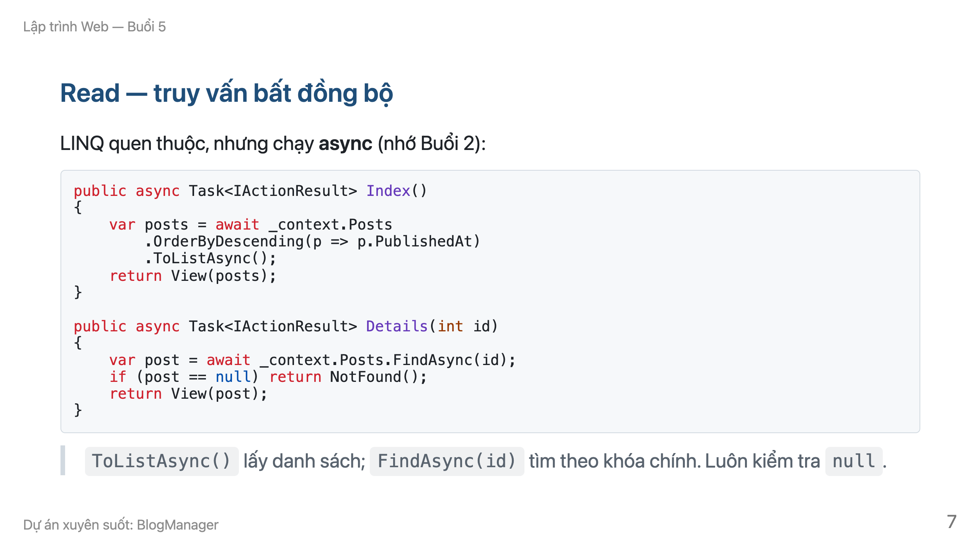

Slide 8
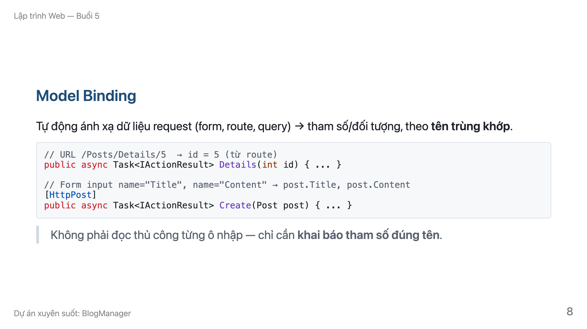

Slide 9
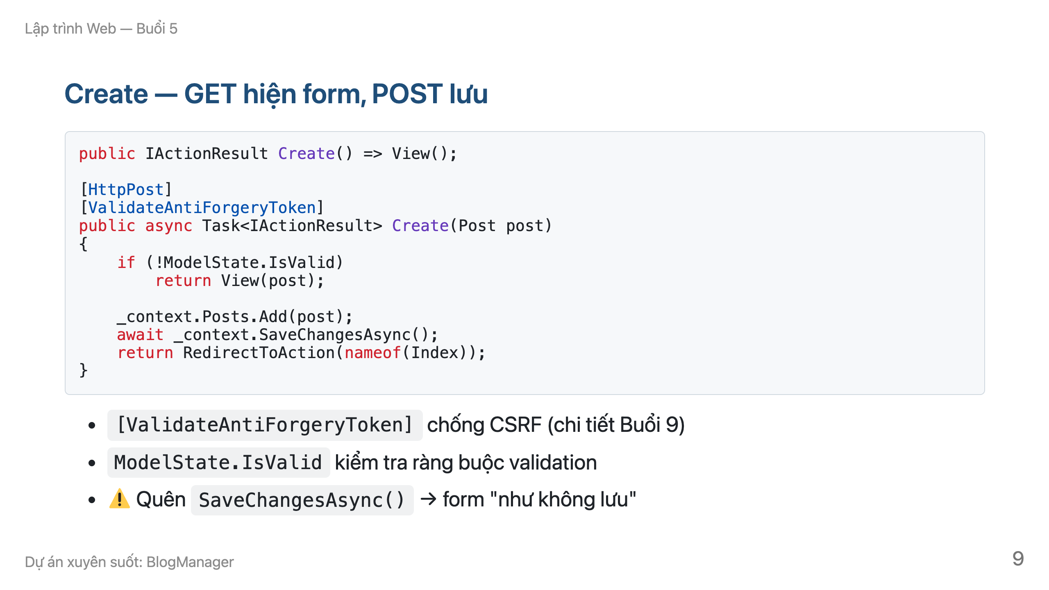

Slide 10
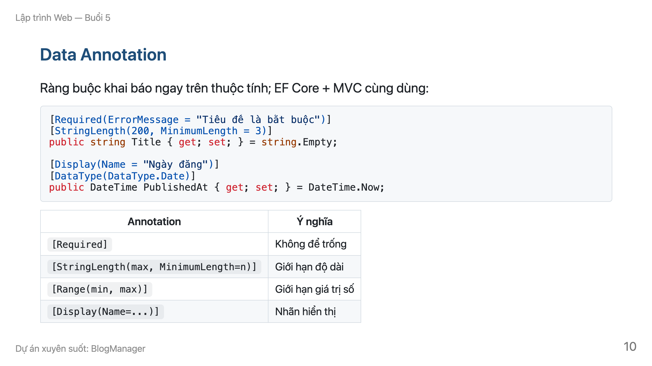

Slide 11
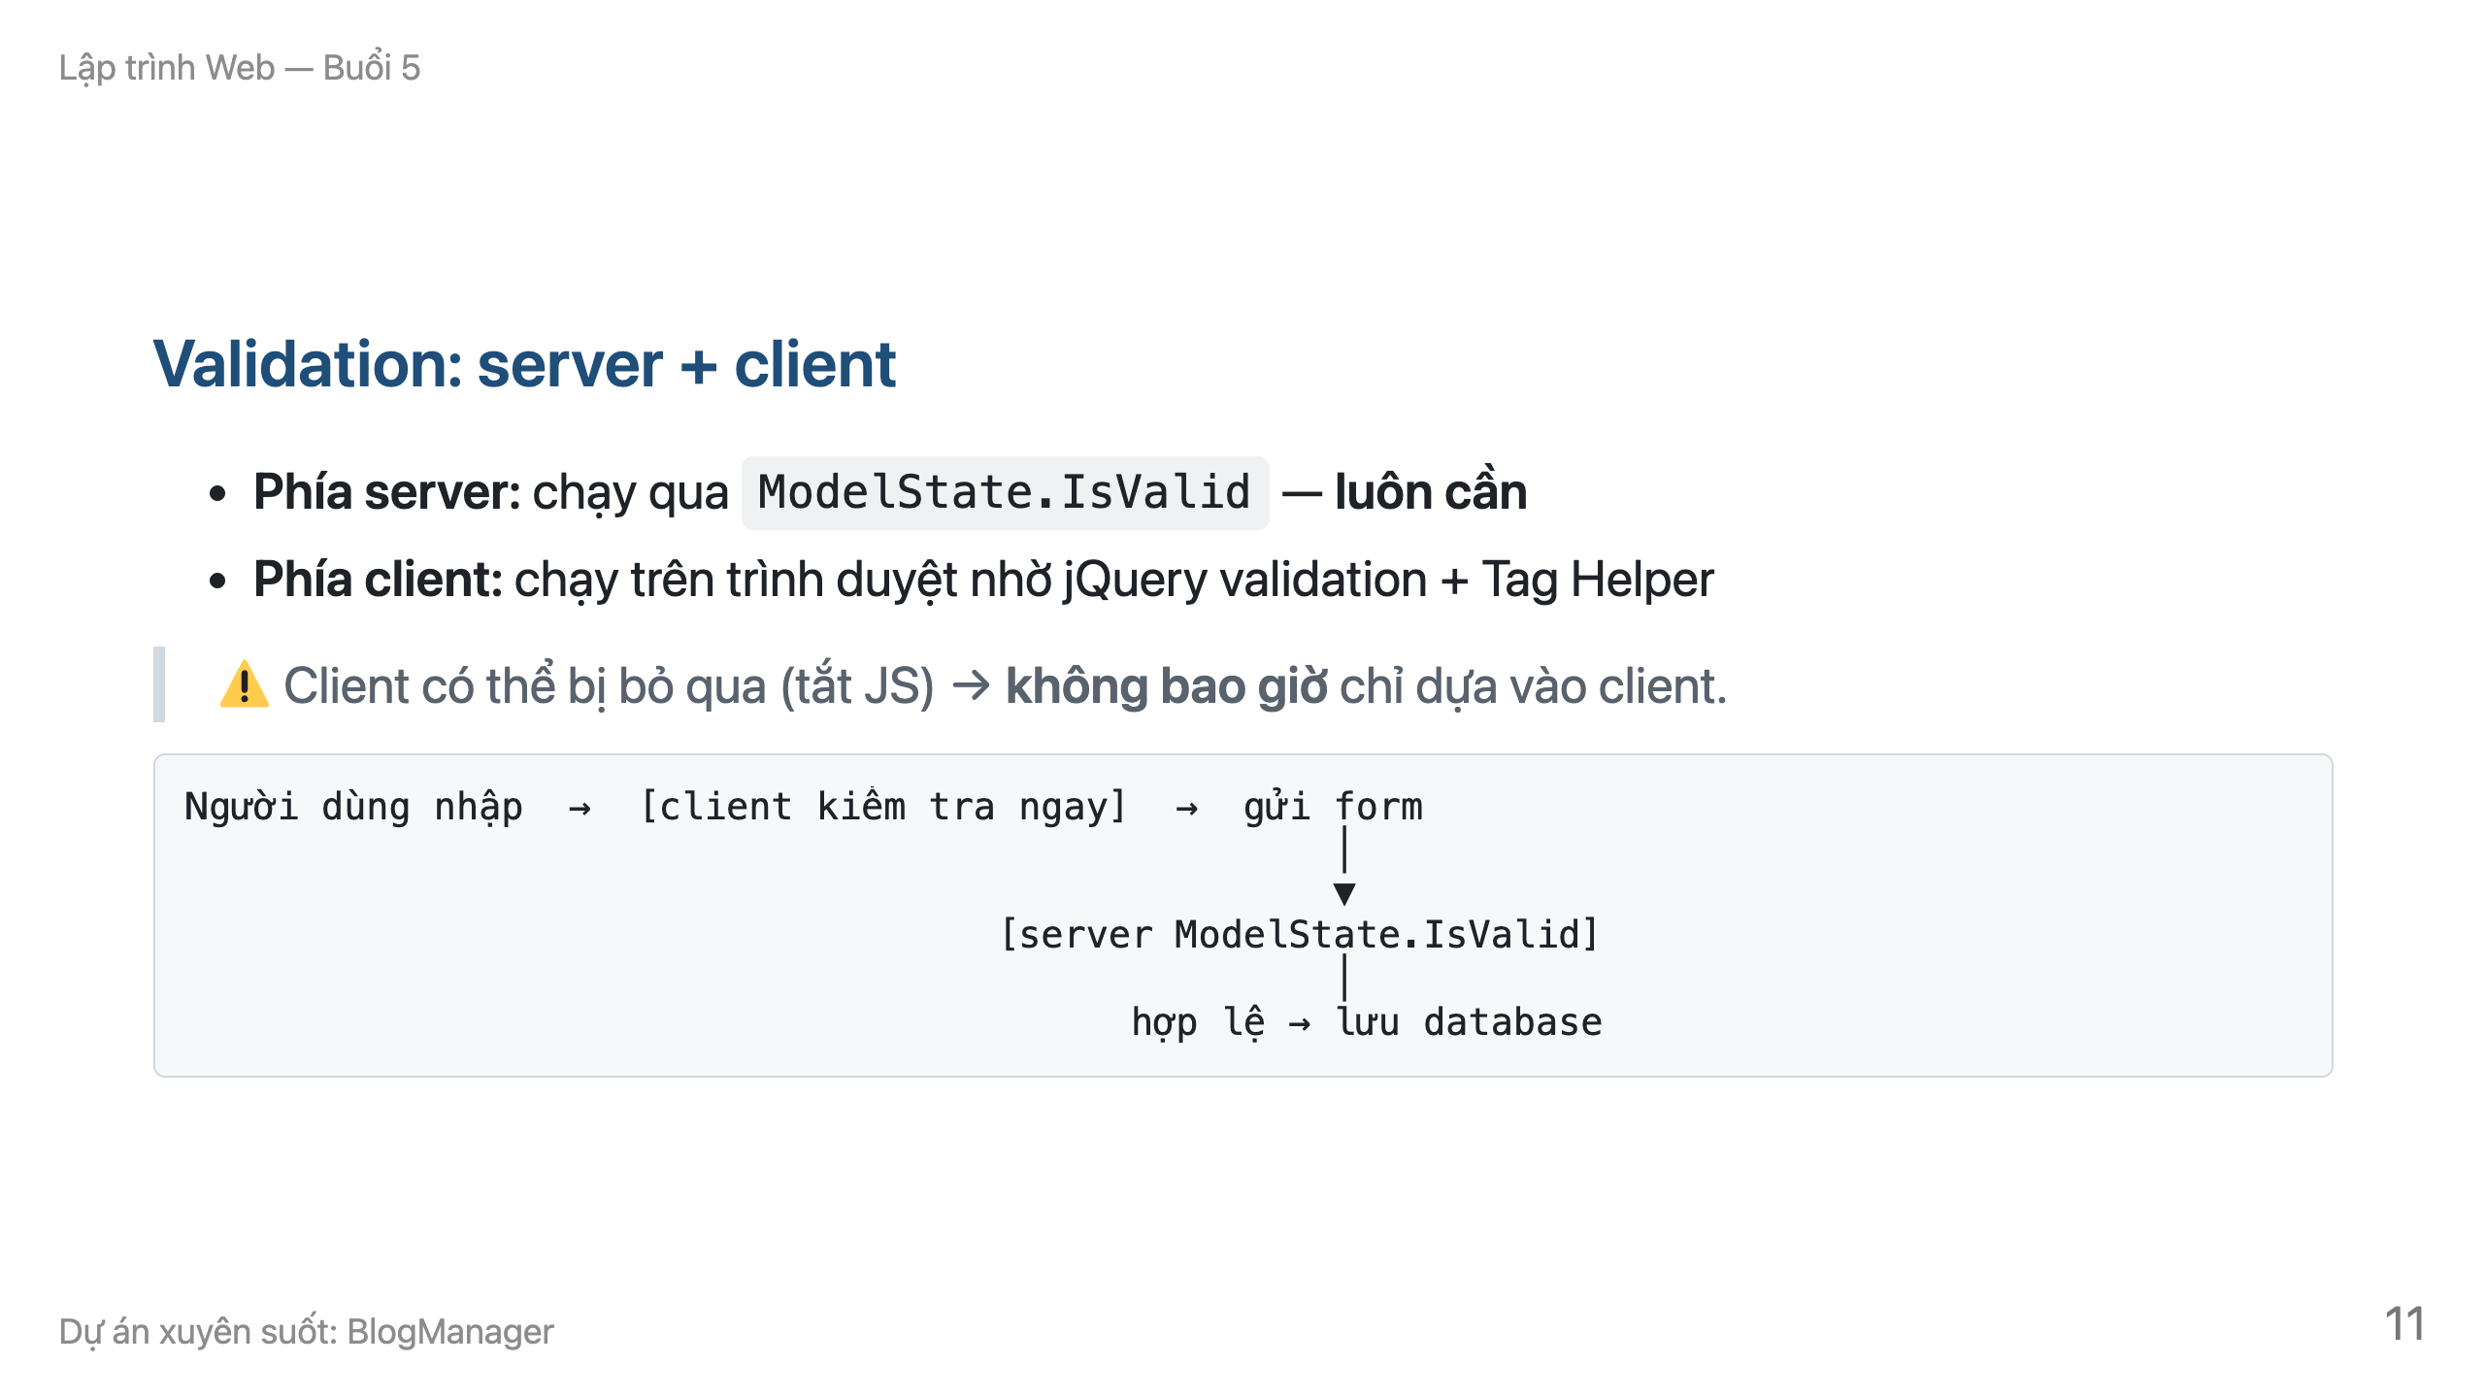
Notes:
Demo: submit trống thấy lỗi client; tắt JS để thấy server vẫn chặn.

Slide 12
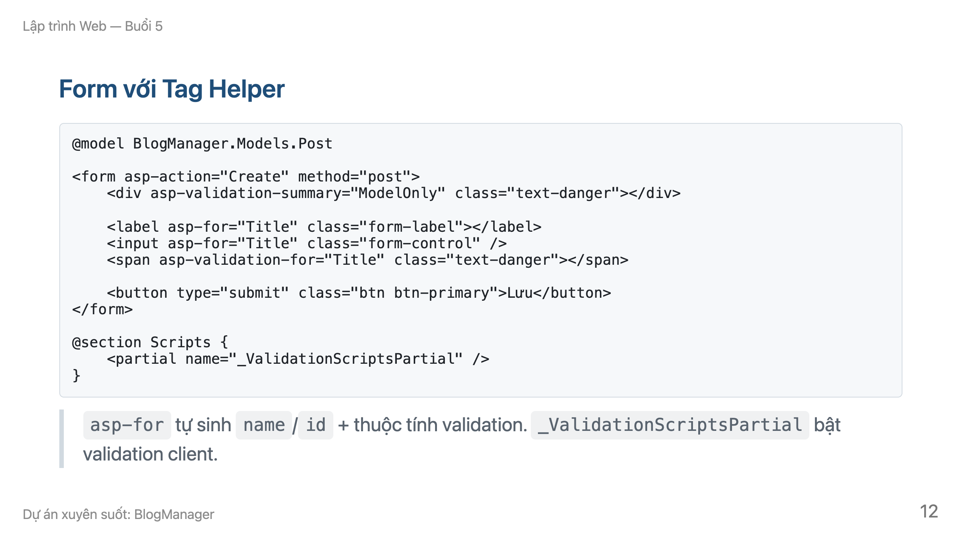

Slide 13
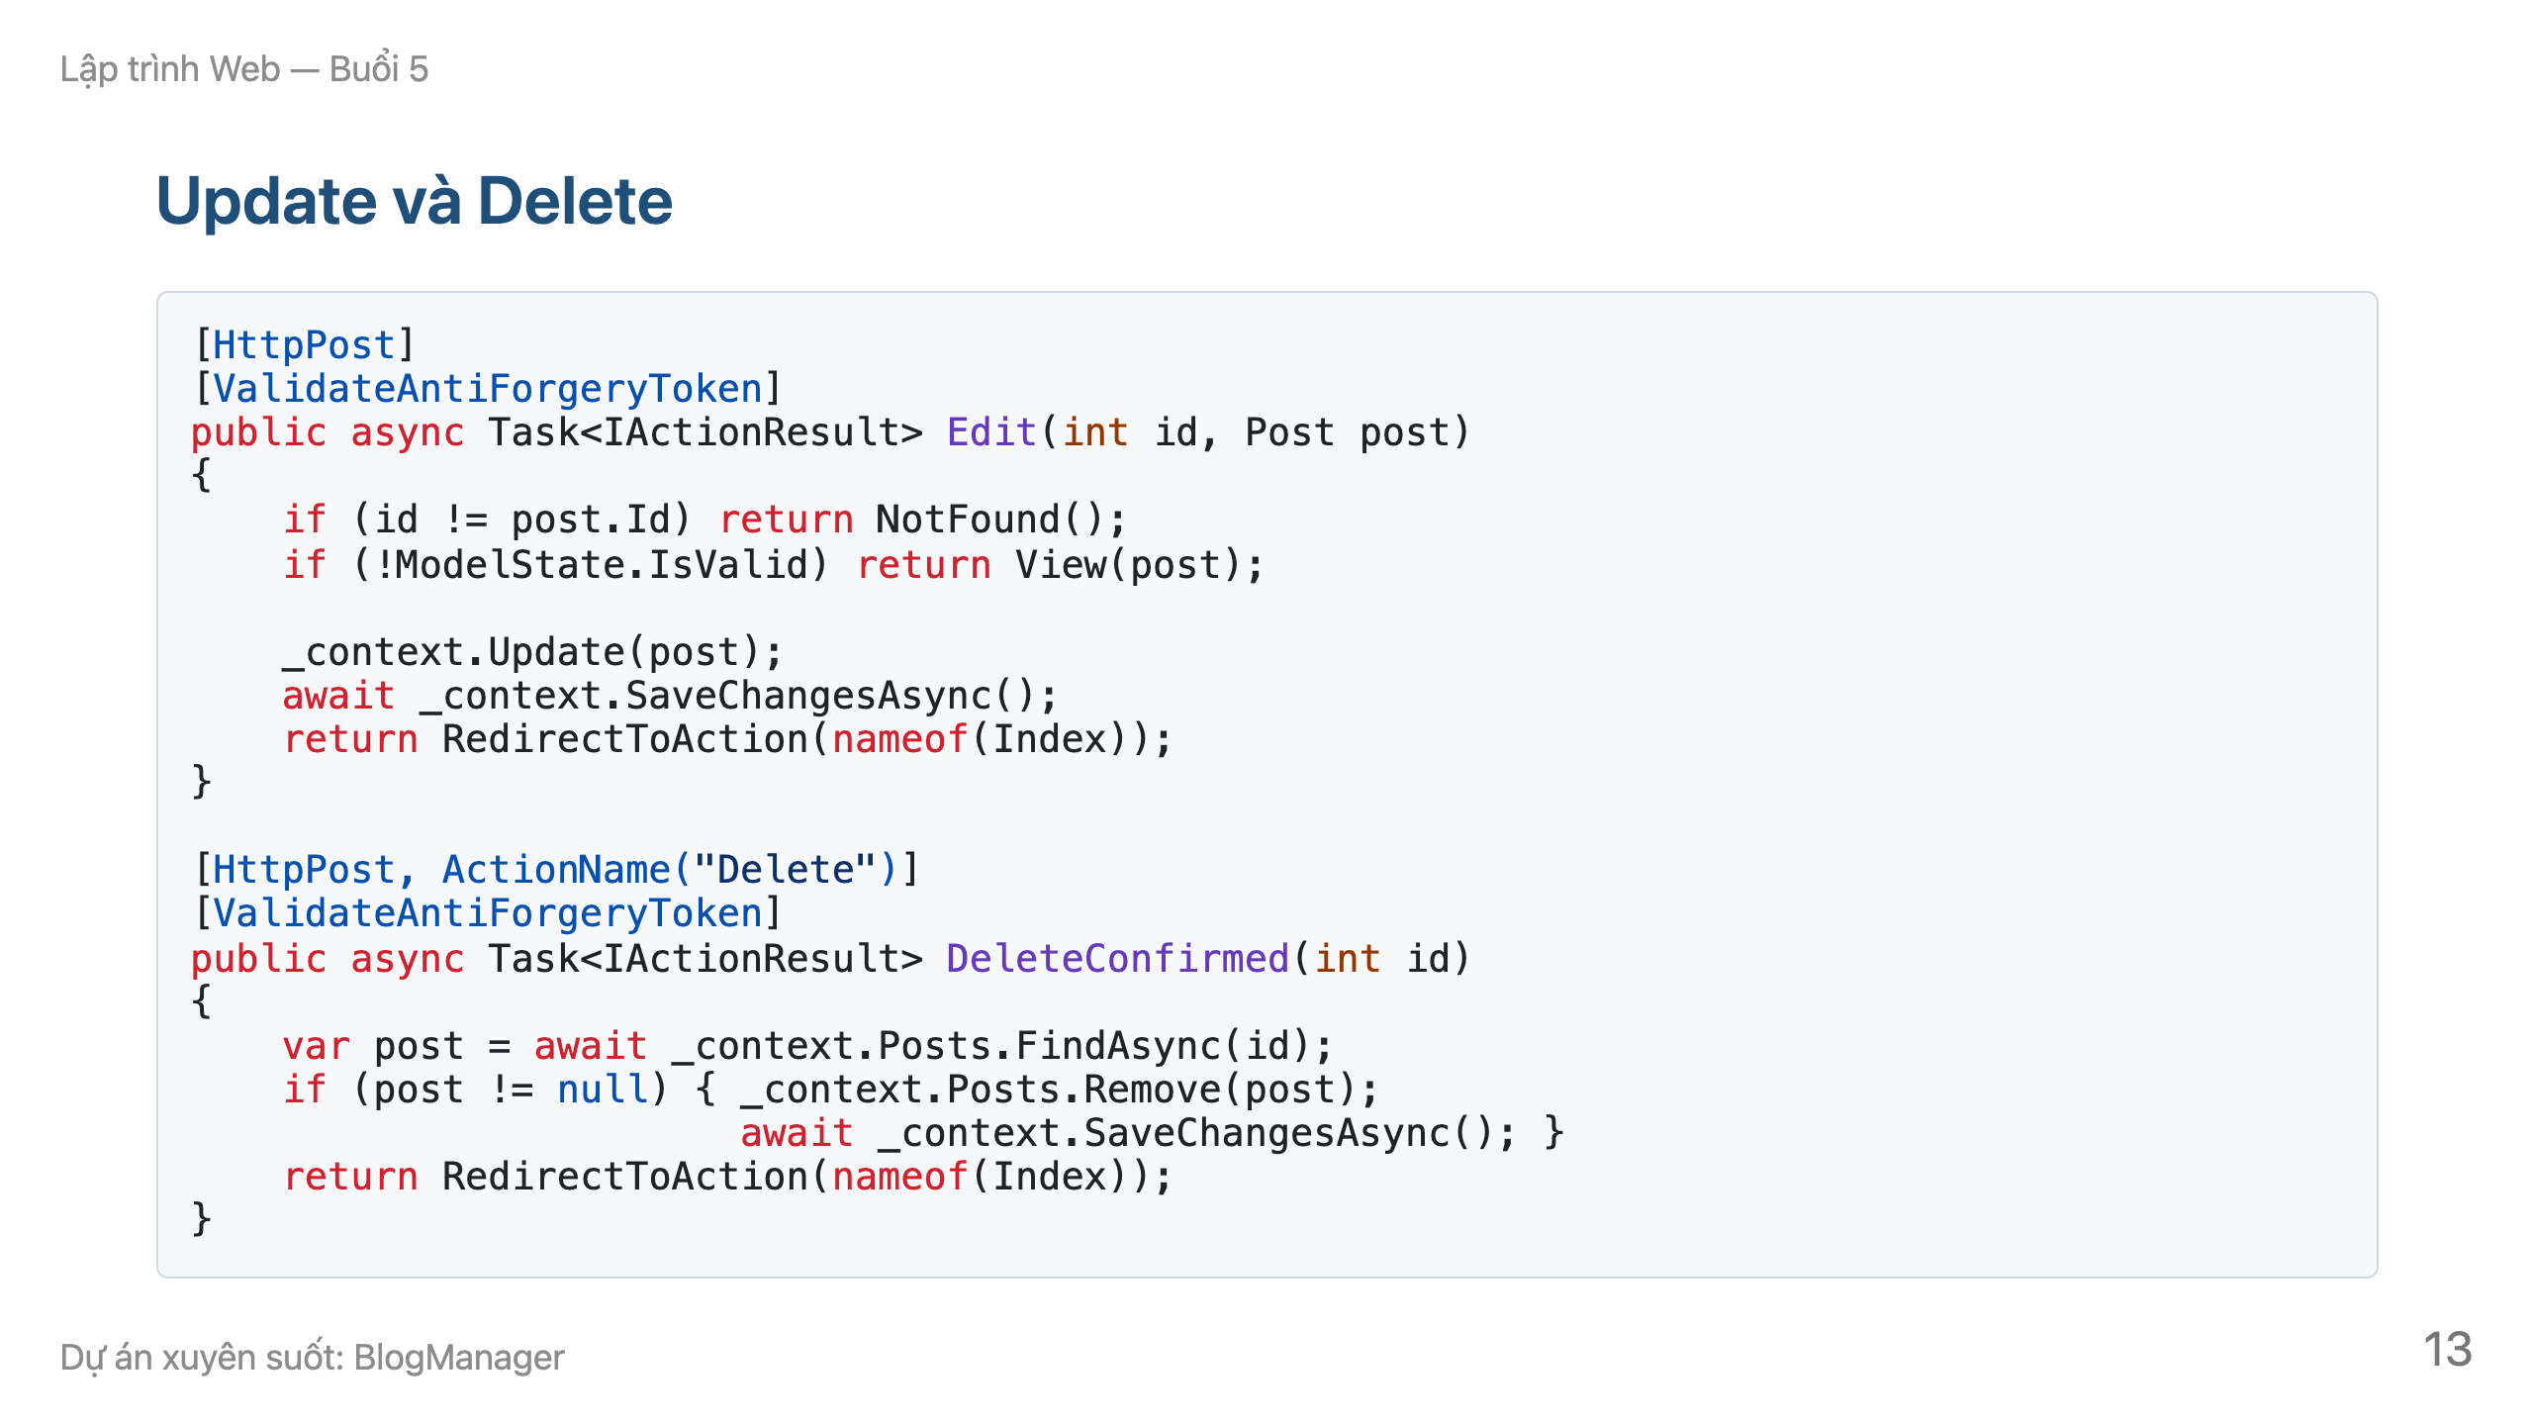

Slide 14
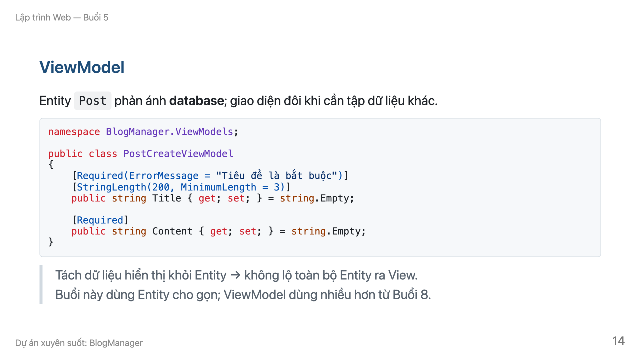

Slide 15
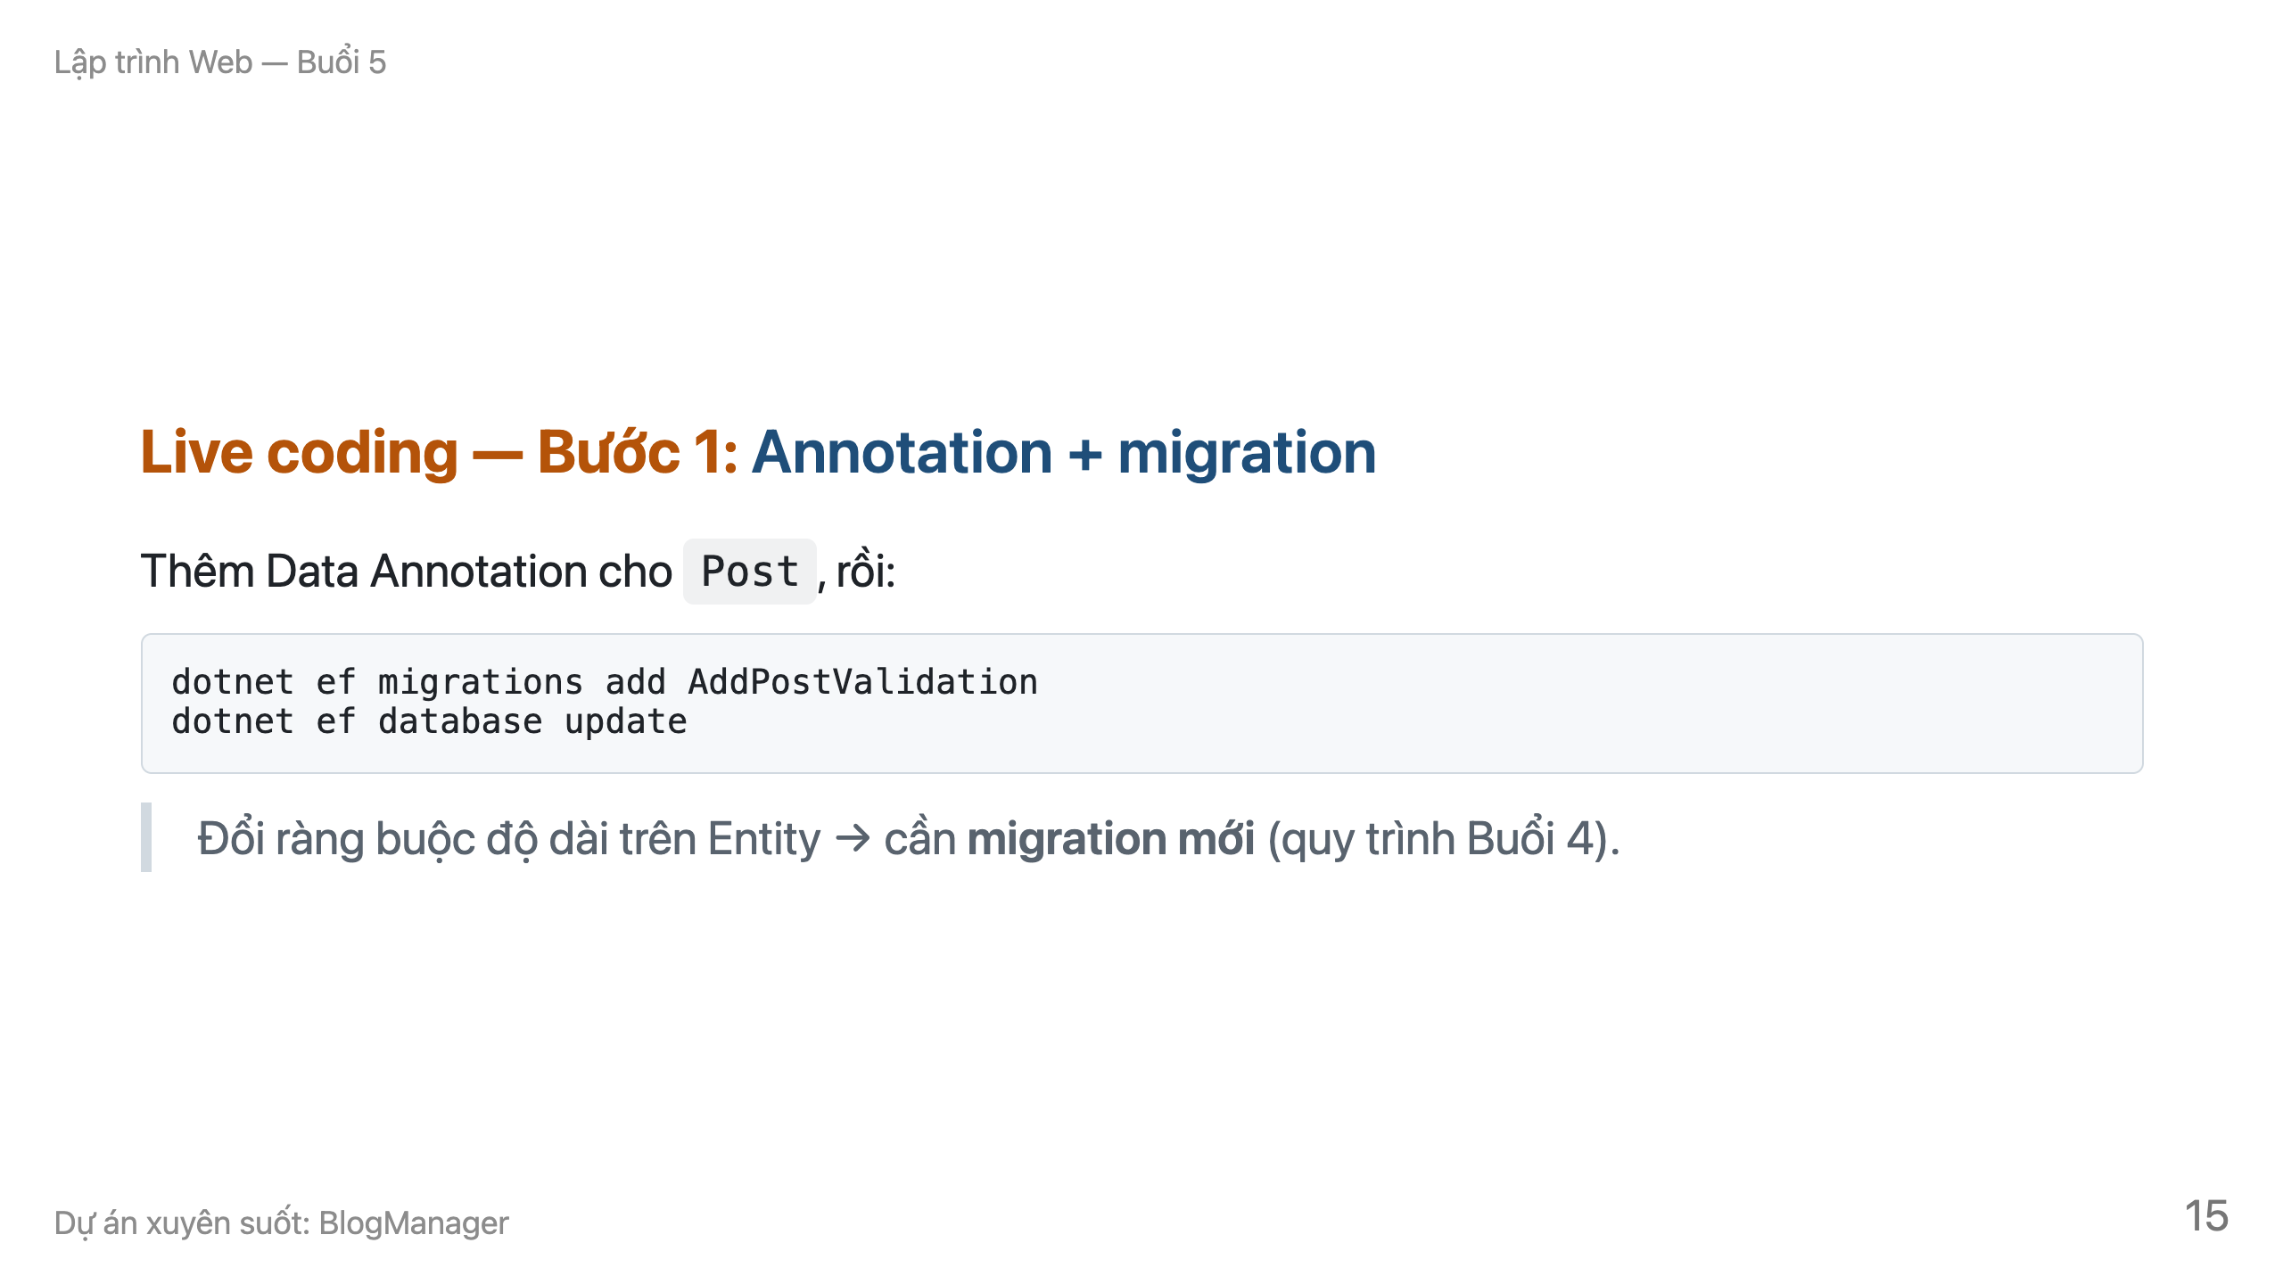
Notes:
Nhắc lại quy trình đổi Entity → migration → update.

Slide 16
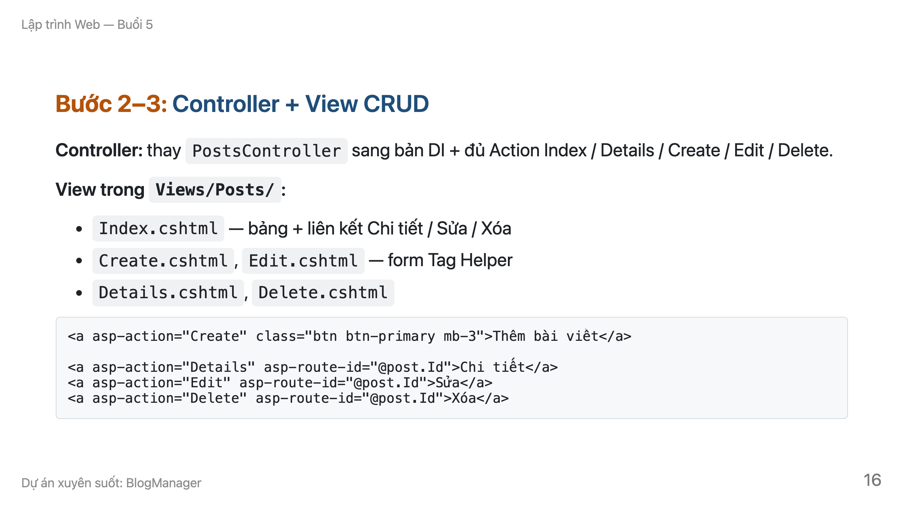

Slide 17
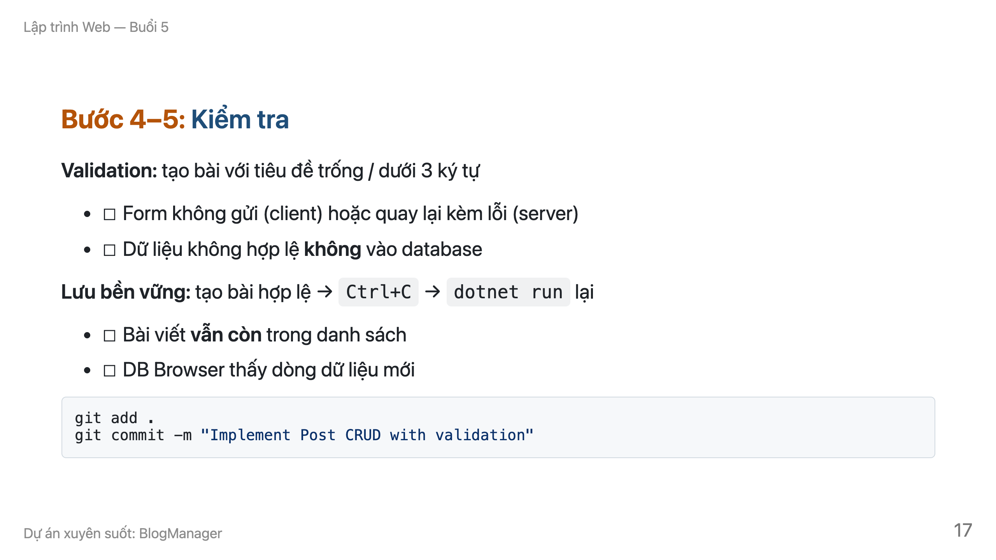
Notes:
"Lưu bền vững" là bằng chứng CRUD thật hoạt động, khác hẳn new List<Post>.

Slide 18
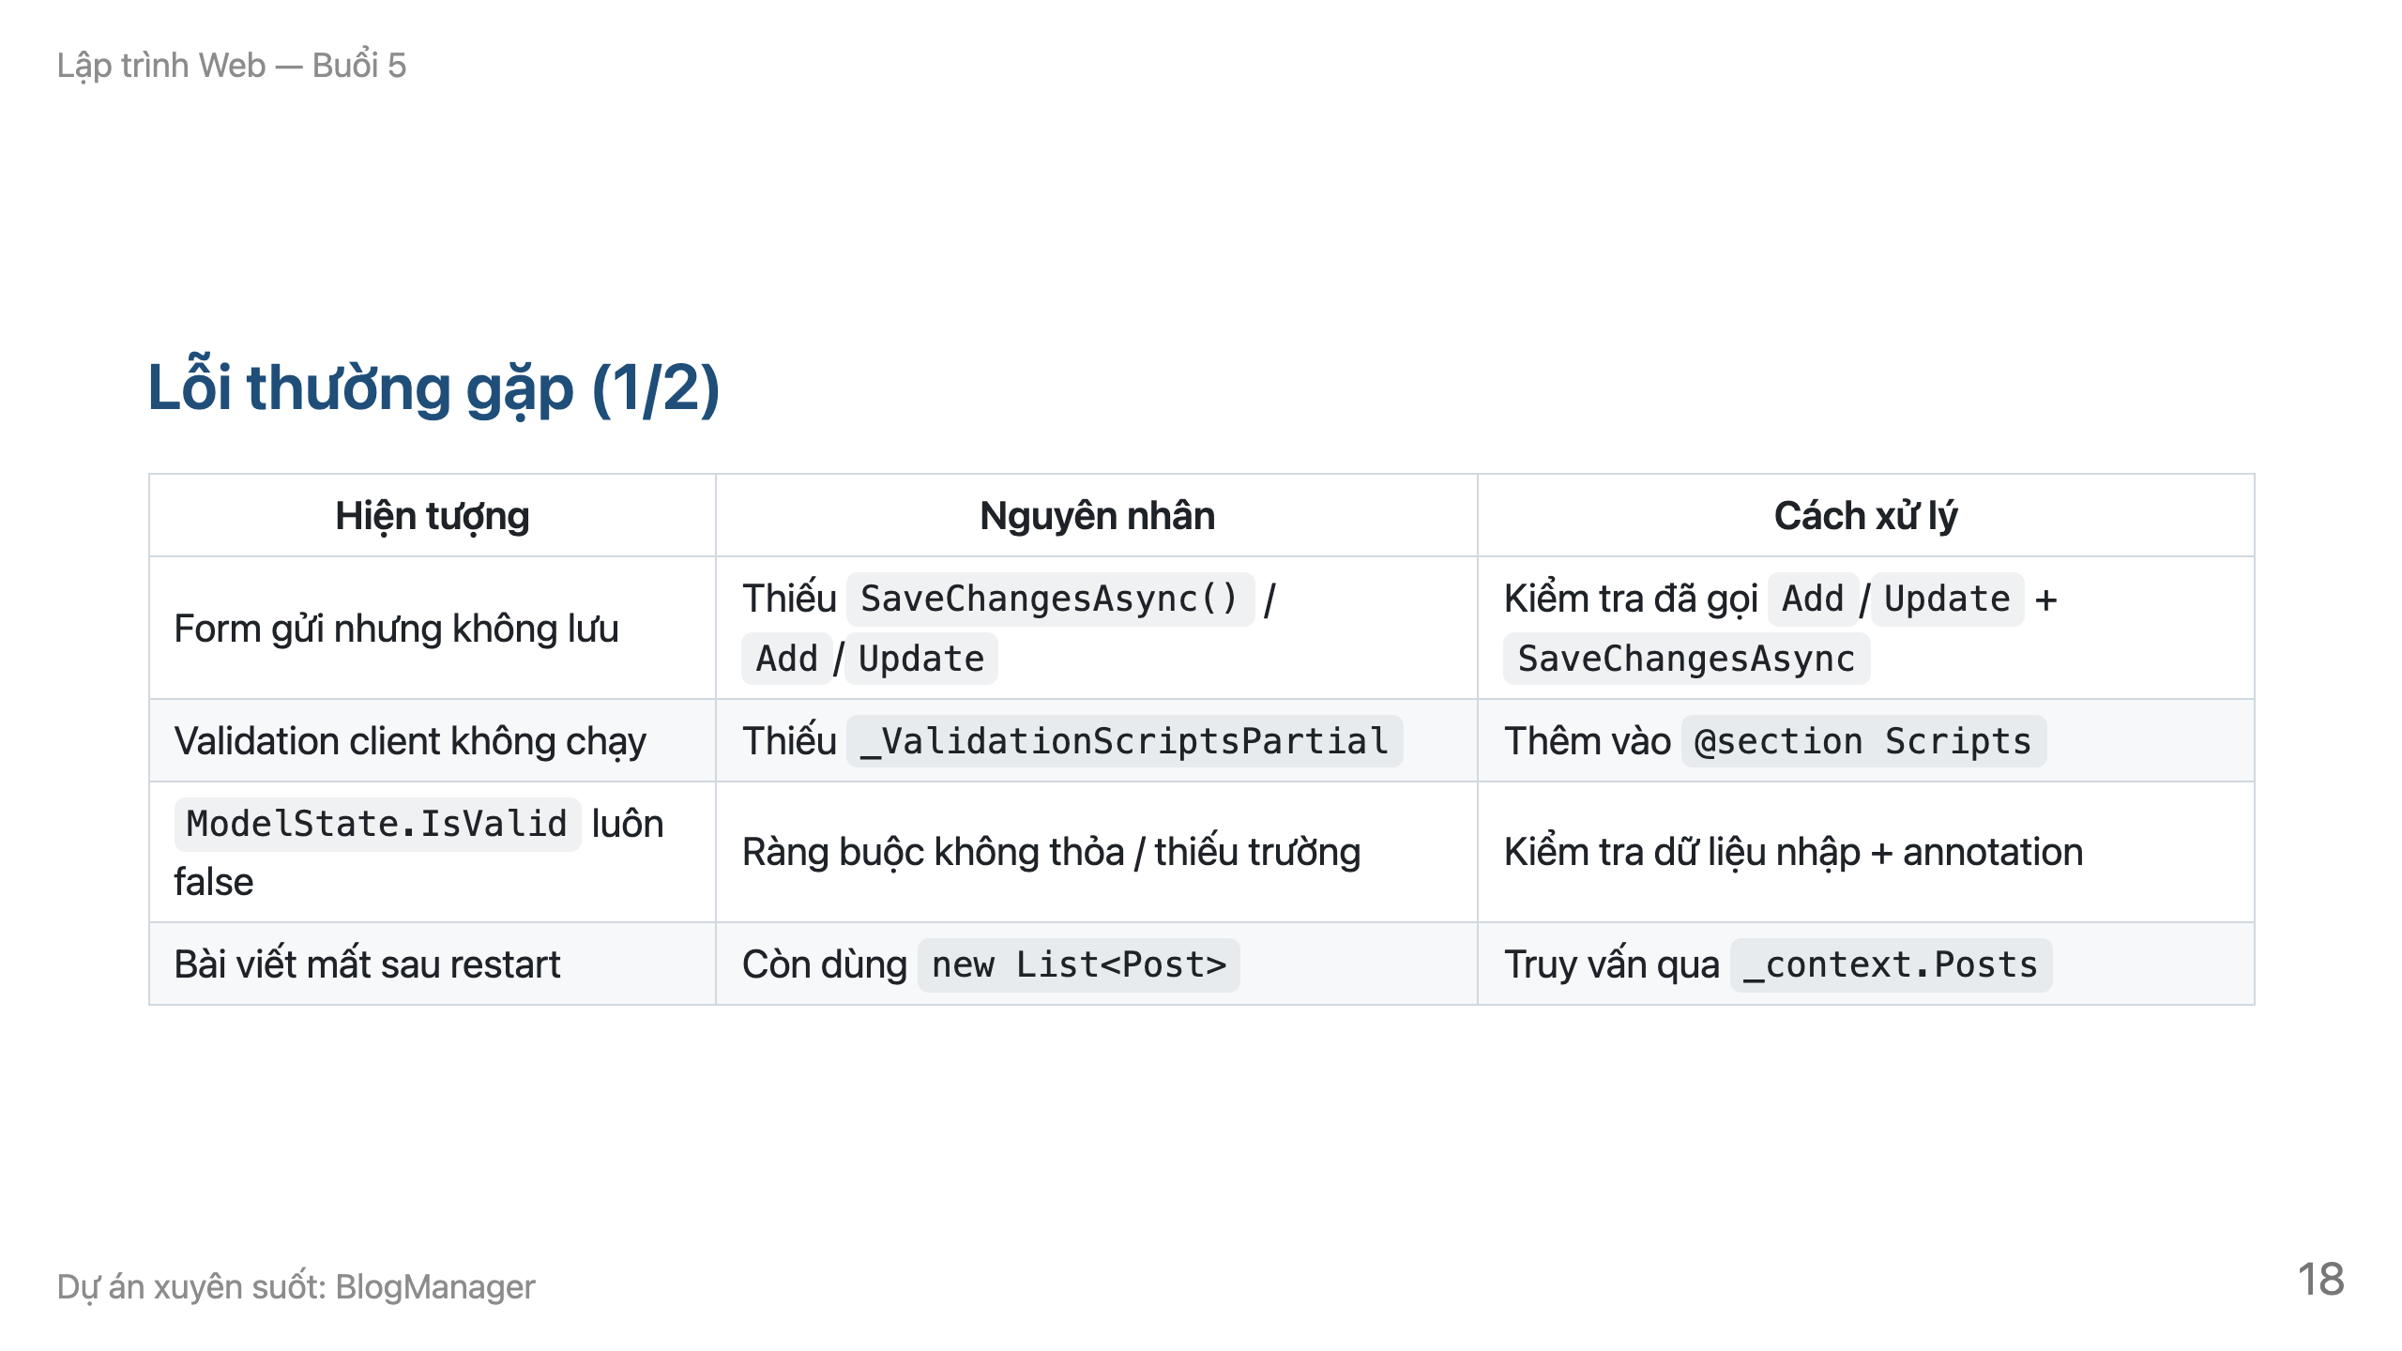

Slide 19
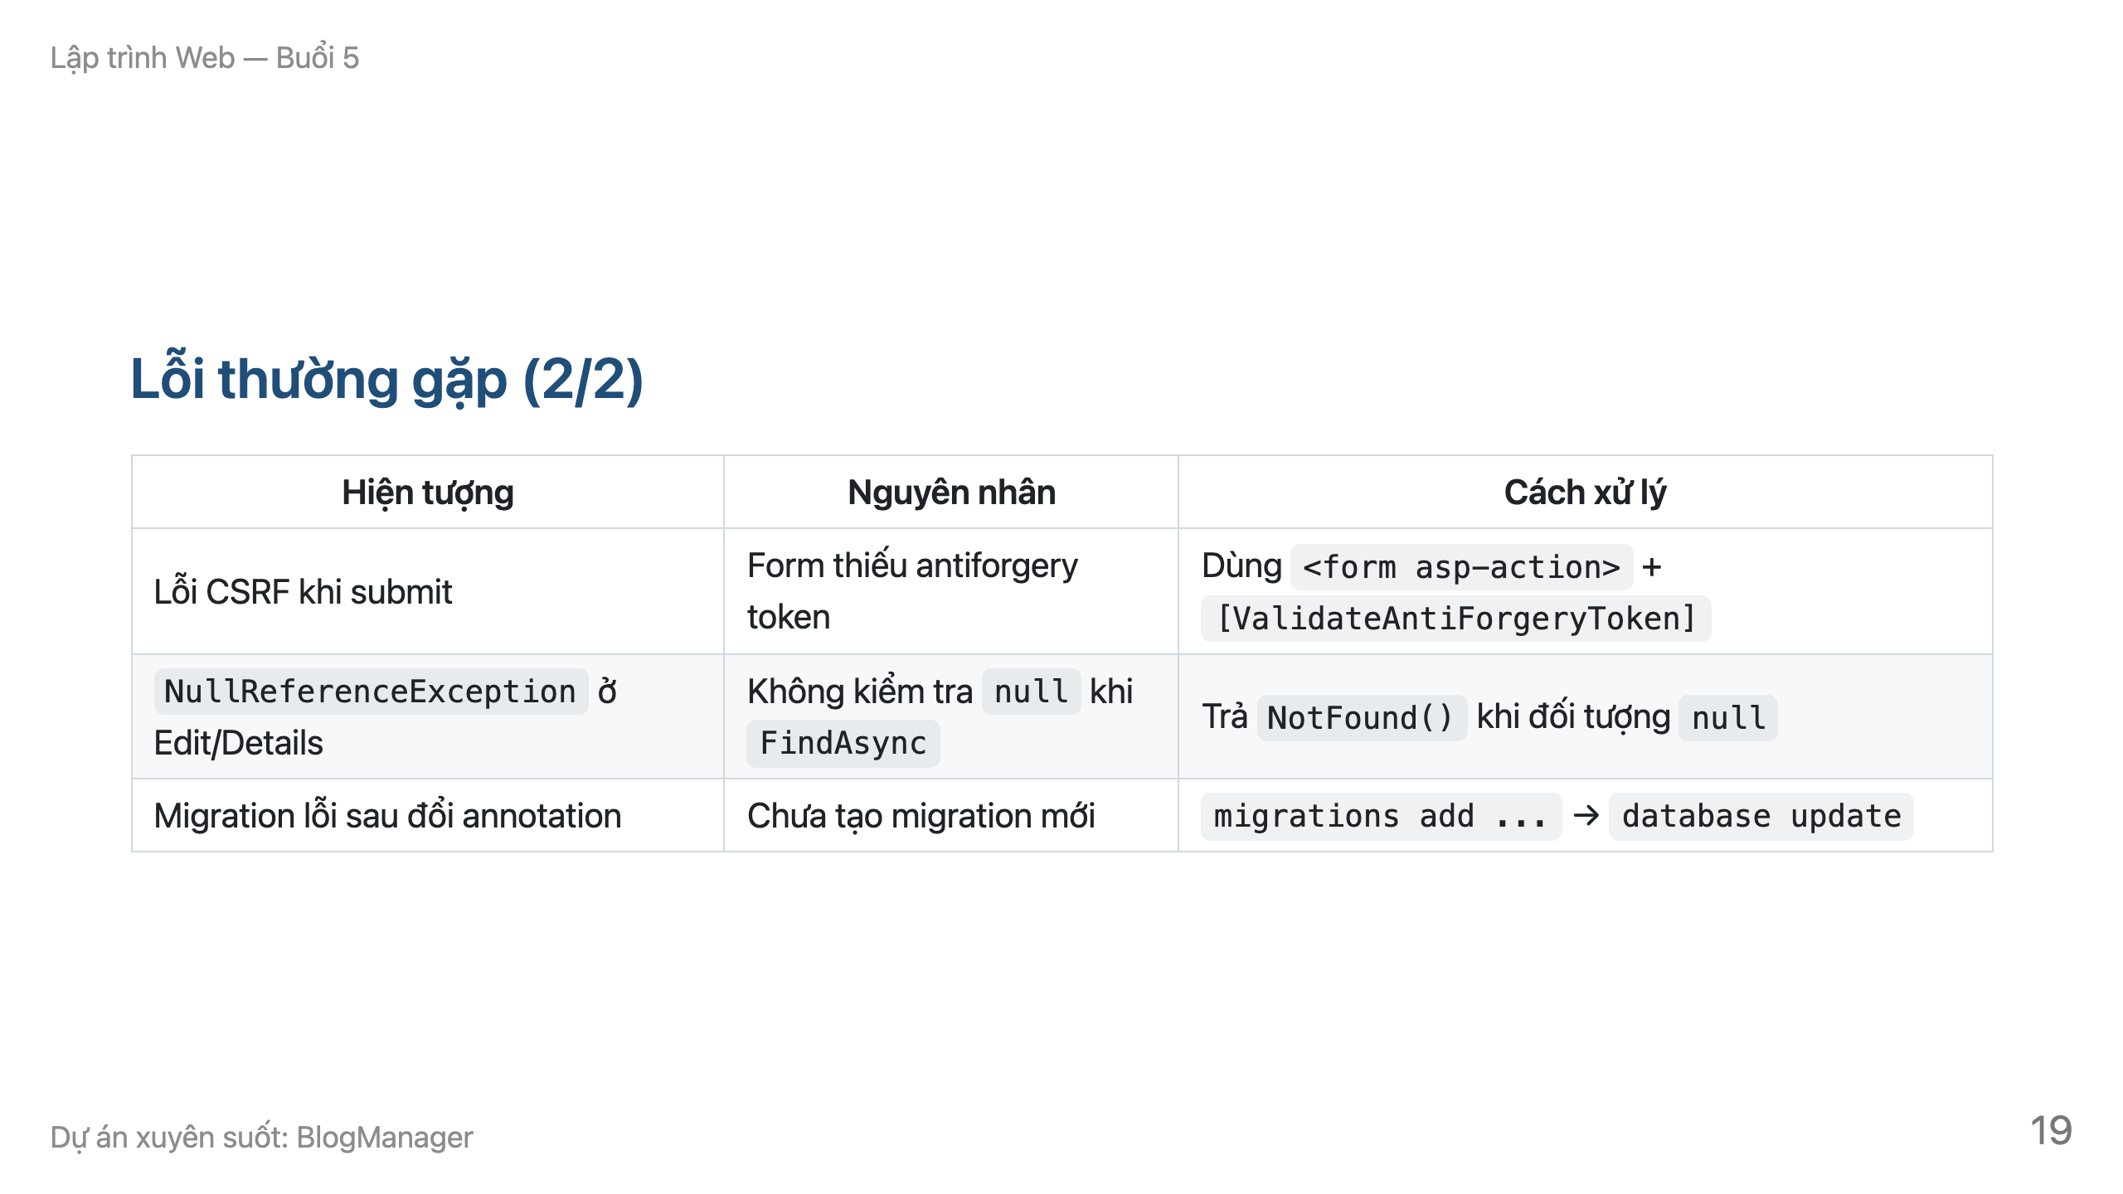
Notes:
Chụp 2 slide này gửi lớp làm bảng tra cứu.

Slide 20
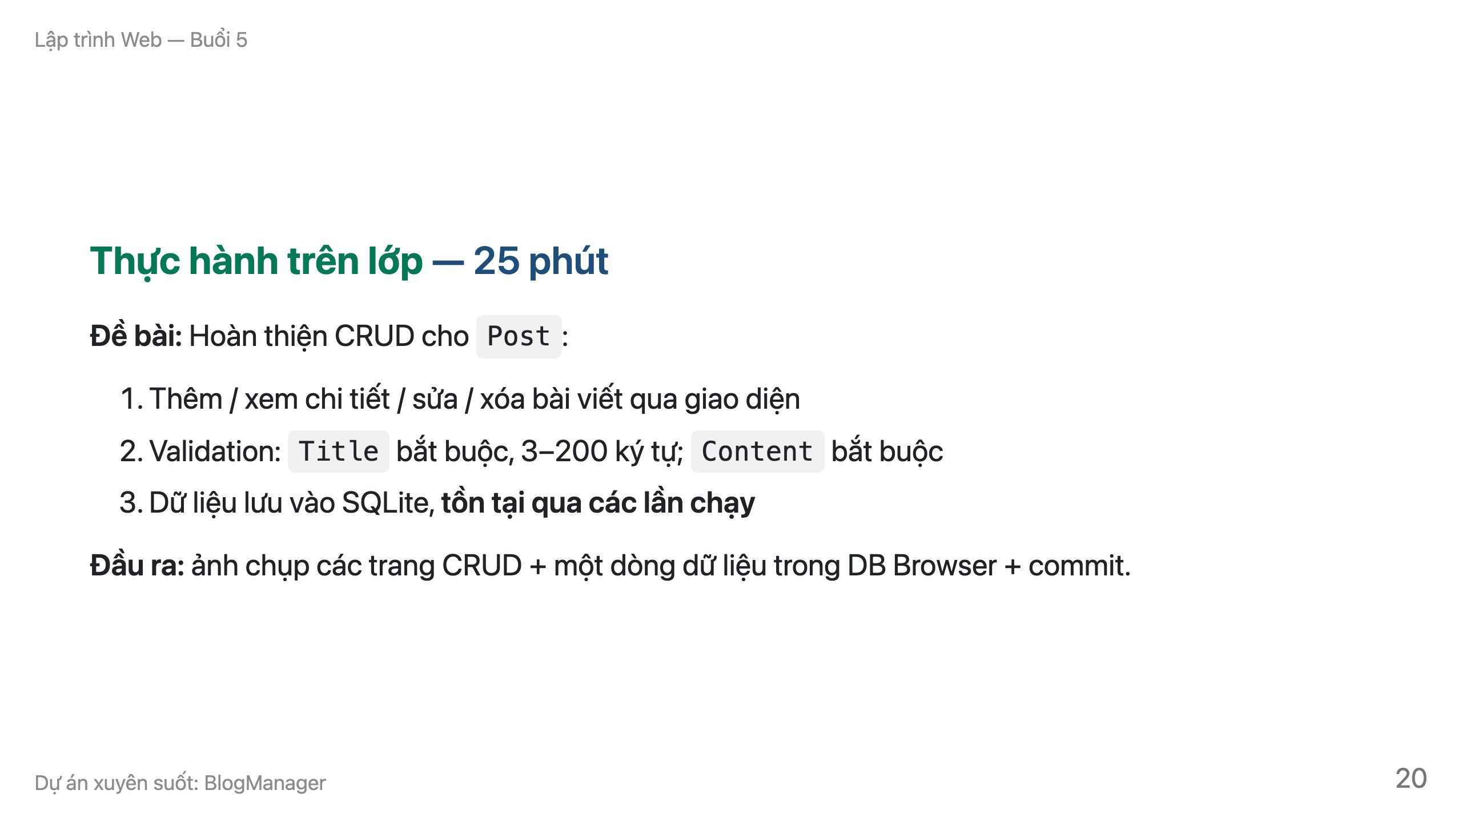
Notes:
I do – We do – You do. Đi quanh lớp. Nhắc kiểm thử lưu bền vững.

Slide 21
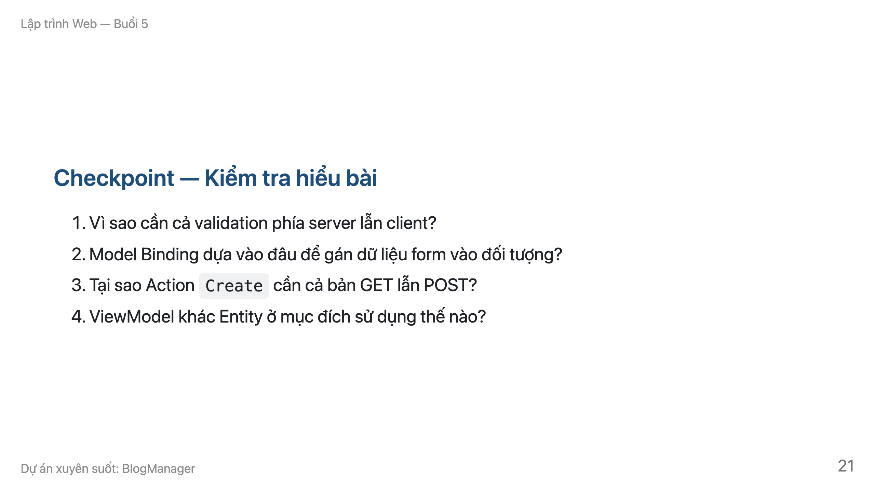
Notes:
Gọi ngẫu nhiên. Câu 1 quan trọng nhất về bảo mật — nhấn lại nếu yếu.

Slide 22
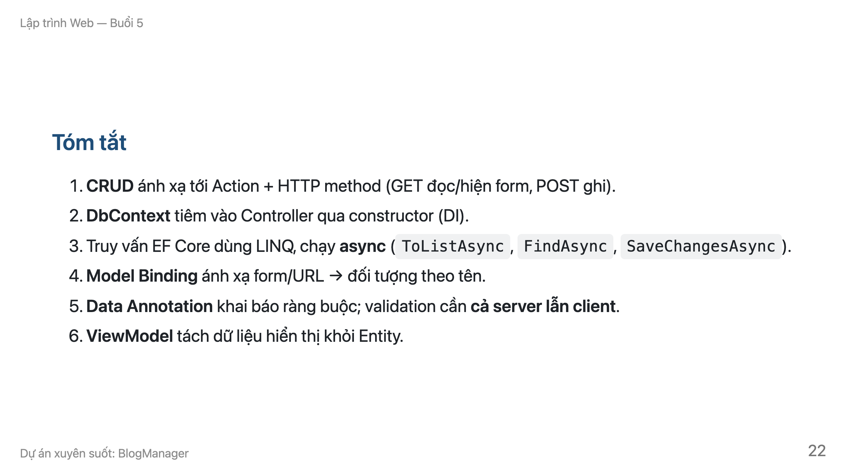

Slide 23
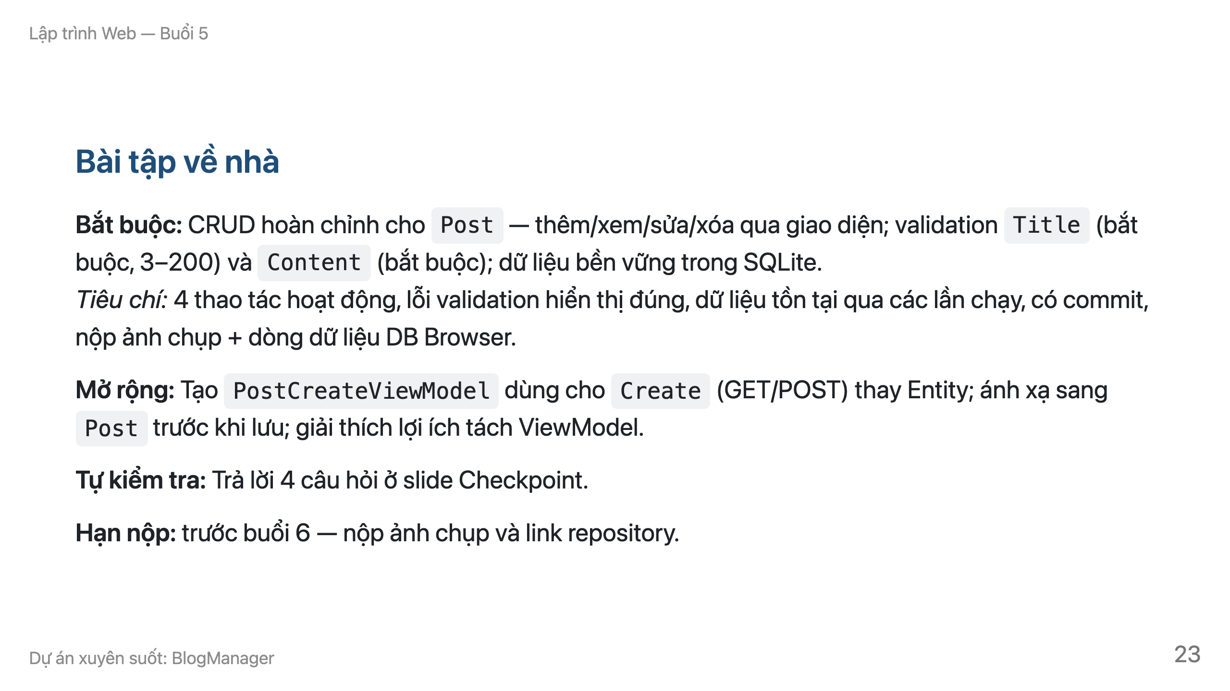

Slide 24
